Slide 1



INFORME DE LESIONES
CLAUDIA CONTRERAS REYES
Odontóloga Forense
Abogada

Slide 2
OBJETIVO DE LA CLASE
Conocer el contenido del informe médico legal de lesiones
Comprender la importancia del informe de lesiones en la práctica profesional
Conocer el concepto de Pronóstico Medico legal y su clasificación

Slide 3
INFORMES Y OBJETIVO
INFORME DE LESIONES
PERITAJE MEDICO LEGAL
PRONOSTICO MEDICO LEGAL

Slide 4
PRONÓSTICO MÉDICO LEGAL DE LESIONES
“Es una clasificación de gravedad de las lesiones
que está al servicio de la administración de justicia
e intenta armonizar criterios médicos con jurídicos”
ELABORACIÓN DEL INFORME MÉDICO DE LESIONES Pamela Bórquez V. Rev Med Chile 2012; 140: 386-389

Slide 5
PRONÓSTICO MÉDICO LEGAL
LESIONES LEVES: Aquellas que demoran en sanar menos de 15 días, con igual tiempo de incapacidad.
LESIONES MENOS GRAVES: Aquellas que demoran entre 15 y 30 días en sanar, con igual tiempo de incapacidad.
LESIONES GRAVES: Aquellas que demoran en sanar mas de 30 días, con igual tiempo de incapacidad.

Slide 6
LESIONES CORPORALES
ART. 397: El que hiriere, golpeare o maltratare de obra a otro, será castigado como responsable de lesiones graves:
    1.° Con la pena de presidio mayor en su grado mínimo, si de resultas de las lesiones queda el ofendido demente, inútil para el trabajo, impotente, impedido de algún miembro importante o notablemente deforme.
    2.° Con la de presidio menor en su grado medio, si las lesiones produjeren al ofendido enfermedad o incapacidad para el trabajo por más de treinta días.

Slide 7
LESIONES CORPORALES
ART. 398: Lesiones graves por administración de sustancias nocivas
ART. 399: Las lesiones no comprendidas en los artículos precedentes se reputan menos graves, y serán penadas con relegación o presidio menores en sus grados mínimos o con multa de once a veinte unidades tributarias mensuales.

Slide 8
DE LAS FALTAS
ART. 494: Sufrirán la pena de multa de una a cuatro unidades tributarias mensuales:
5.° El que causare lesiones leves, entendiéndose por tales las que,
en concepto del tribunal, no se hallaren comprendidas en el art.
399, atendidas la calidad de las personas y circunstancias de
hecho.

Slide 9
INFORMES Y OBJETIVO
INFORME DE LESIONES
PERITAJE MEDICO LEGAL
PRONOSTICO MEDICO LEGAL

Slide 10
FUNDAMENTO LEGAL
Lesiones corporales:
Toda persona a cuyo cargo se encontrare un hospital u otro establecimiento de salud semejante, fuere público o privado, dará en el acto cuenta al fiscal de la entrada de cualquier individuo que tuviere lesiones corporales de significación, indicando brevemente el estado del paciente
y la exposición que hicieren la o las personas que lo hubieren conducido, acerca del origen de dichas lesiones y del lugar y estado en que se le hubiere encontrado.
La denuncia deberá consignar el estado del paciente, describir los signos externos de las lesiones e incluir las exposiciones que hicieren el afectado o las personas que lo hubieren conducido.
Artículo
200

Slide 11
INFORME MÉDICO DE LESIONES
Origen de la lesión según relato del afectado o acompañantes
Descripción detallada de la o las lesiones
Diagnóstico
Origen de la lesión según apreciación del profesional (concordancia?)
Pronóstico médico-legal de la lesión

Slide 12
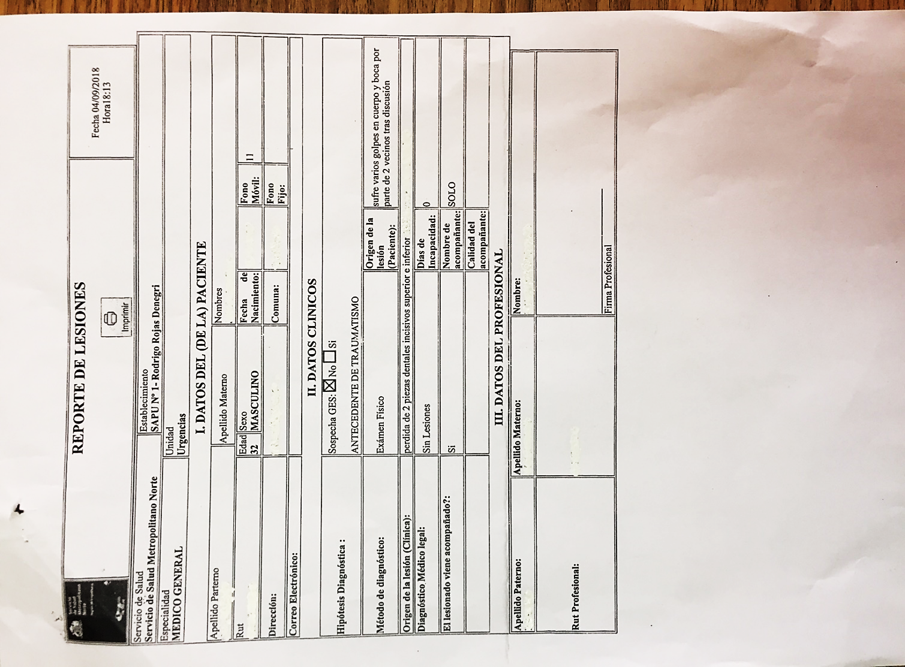
INFORME
DE
LESIONES

Slide 13
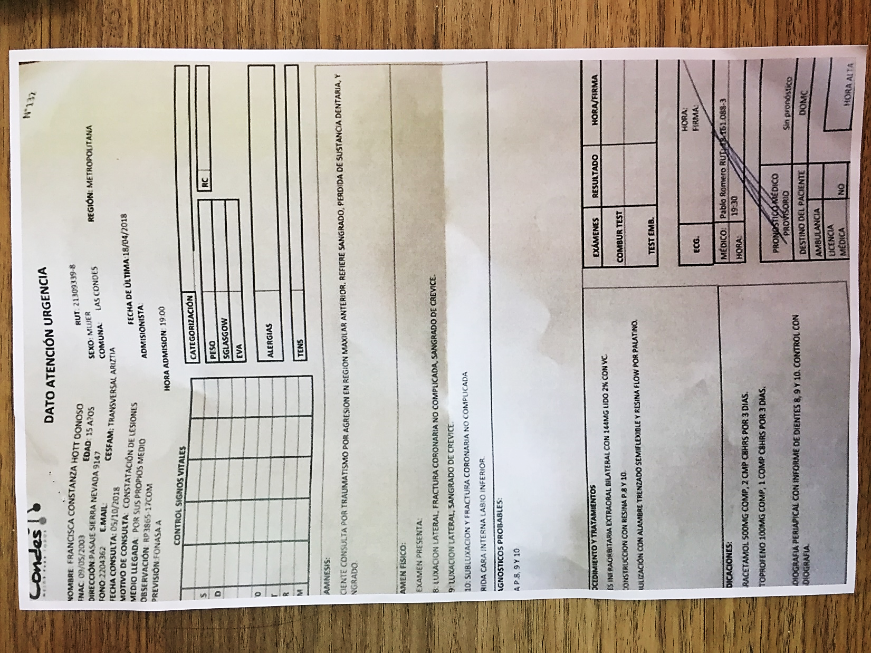
INFORME
DE
LESIONES

Slide 14
INFORMES Y OBJETIVO
INFORME DE LESIONES
PERITAJE MEDICO LEGAL
PRONOSTICO MEDICO LEGAL

Slide 15
FIN

